Slide 1

§5.2 偏导数
一. 偏导数的概念
二. 函数的偏导数与函数连续性的关系
三. 偏导数的几何意义
四. 高阶偏导数

Slide 2
复习：一元函数f(x)的导数
一. 导数的定义
二. 函数f(x)的导数与连续性的关系
三. 导数的几何意义
四. 高阶导数

Slide 3
一、偏导数的概念
y
(x,y +Δy)
(x+Δx,y)
o
x

Slide 4
记为：

Slide 7
在不引起混淆的情况下，偏导函数也称为偏导数。

Slide 8
偏导数的概念可以推广到二元以上函数

Slide 9
注意：求偏导数的方法与一元函数求导一样，只需把另外的自变量看成常数即可。
解

Slide 10
证

Slide 11
注意：多元函数的偏导数记号是一个整体，不能像一元函数一样看成微分的商。

Slide 12
二、函数的偏导数与函数连续性的关系
问题： 一元函数可导时，函数必连续.多元函数怎么样呢？

Slide 13
解

Slide 14
讨论函数在(0,0)的连续性．
其值随k的不同而变化，极限不存在．故函数在(0,0)处不连续．
注意：对多元函数，偏导数存在不一定能推出函数连续。

Slide 15
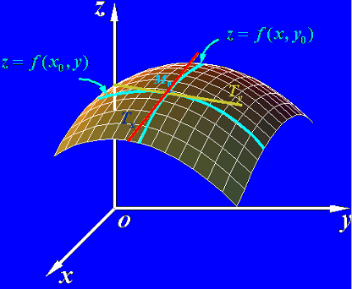
三、偏导数的几何意义

Slide 16
四、高阶偏导数
混合偏导数

Slide 17
解

Slide 18
解

Slide 19
例6：求函数在(0,0)的二阶混合偏导数．
解：当 时，

Slide 20
当 时，
二阶混合偏导数：

Slide 21
注：高于二阶的混合偏导数结论完全类似.（证明超出本书的范围，故省略）

Slide 22
解

Slide 23
小结
求偏导数的方法与一元函数一样，只需把另外的变量看成常数即可。
对多元函数，偏导数存在不一定能推出函数连续。

Slide 25
练习：
1. 讨论函数在(0,0)点的连续性，并用定义求函数在(0,0)点的偏导数。
2. 求函数的所有一阶和二阶偏导数：

